Slide 1
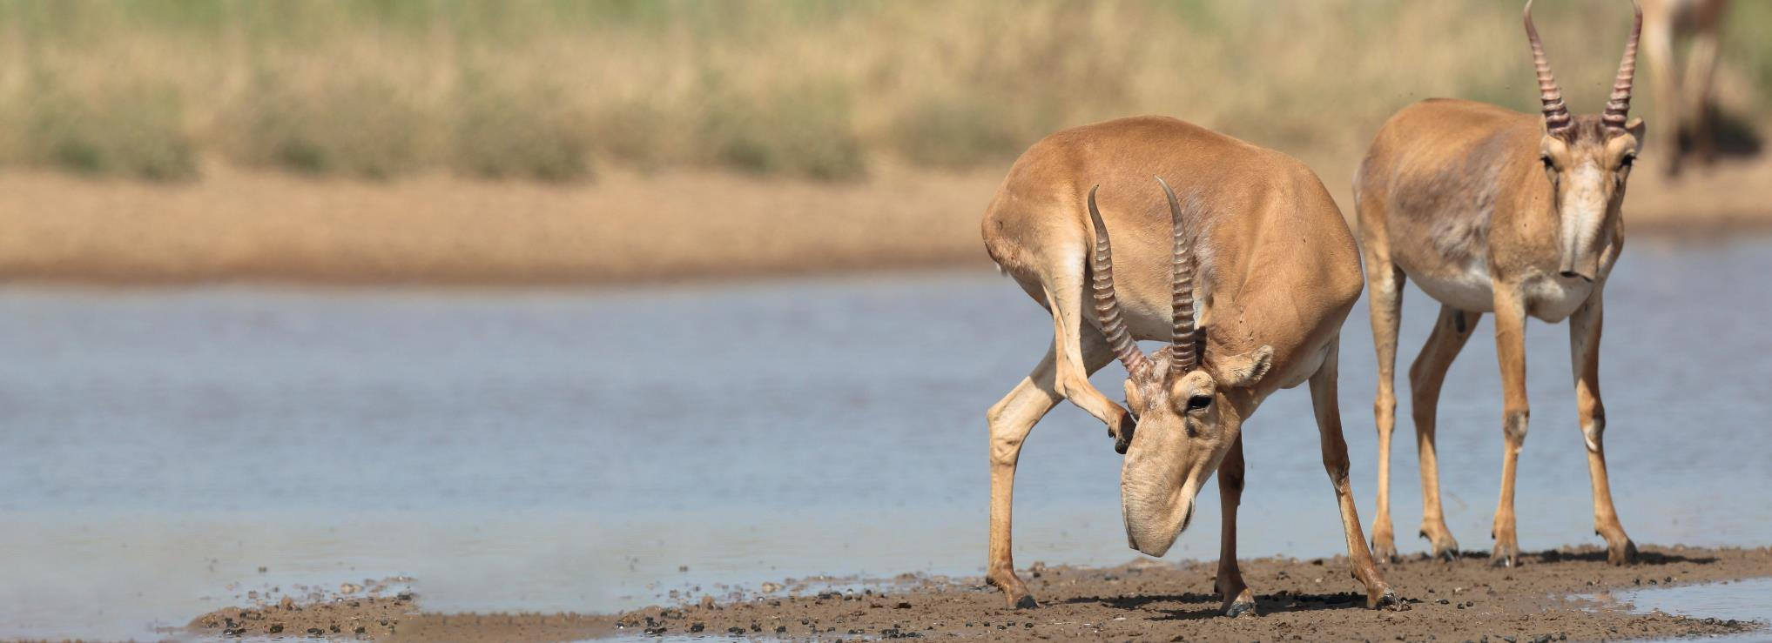


Convention on Migratory Species
The Fifth Meeting of Signatories to the Saiga MOU
12-14 March 2025, Astana, Kazakhstan
Overview report on Saiga Conservation Status and Saiga MoU Implementation
Alyona Krivosheyeva, ACBK

Slide 2
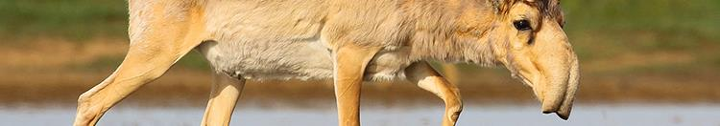
Background
Pursuant to paragraph 6 of the Saiga MOU, the Secretariat shall prepare an Overview Report compiled on the basis of information at its disposal pertaining to the Saiga Antelope (Saiga spp.). This report was prepared by ACBK with input from other organisations on behalf of the CMS Secretariat
В соответствии с пунктом 6 МоВ по сайгаку Секретариат должен подготовить Обзорный отчет, составленный на основе имеющейся у него информации по сайгаку (Saiga spp.). Данный отчет был подготовлен ACБK с участием других организаций от имени Секретариата КМВ.

Slide 3
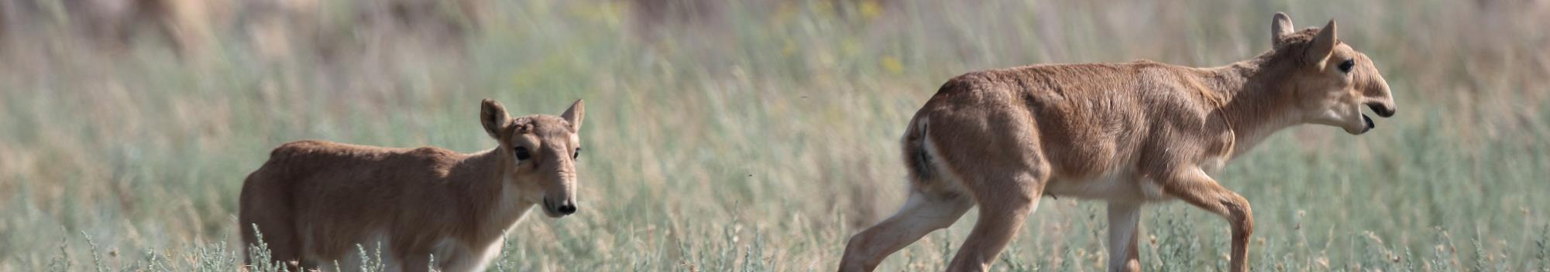
Source of information for the Overview report
National reports by the Signatories
Project reports of cooperating organisations which signed MoU and other organizations concerned with Saiga conservation
Relevant peer-reviewed publications and UN reports (prepared by the Secretariats of CMS and CITES)
Saiga News
Национальные отчёты стран-подписантов
Проектные отчёты сотрудничающих организаций, подписавших МоВ, а также других организаций, занимающихся сохранением сайгака.
Рецензируемые публикации и доклады ООН (отчёты, подготовленные Секретариатами КМВ и СИТЕС).
Saiga News

Slide 4
This report does not provide all information contained in the National and Project Reports. It only summarises the information most relevant for reviewing the MTIWP implementation contained in these reports to allow an overall assessment of the implementation progress of measures agreed in the MTIWP 2021-2025.
Данный отчёт не содержит всю информацию, представленную в Национальных и Проектных отчётах. Он лишь обобщает сведения, наиболее значимые для оценки хода реализации СМРП, чтобы дать общее представление о прогрессе выполнения мер, согласованных в СМРП 2021-2025.

Slide 5
Issues during the development of the Overview Report
As the template for National and Project Reports is not aligned with the structure of the MTIWP, it has not been possible to fully assess its implementation in this Overview Report. For the future it would be beneficial to change the template and follow the work programme structure, which would make the reporting on implementation progress easier.
Поскольку форма для предоставления Национальных и Проектных отчётов не соответствует структуре СМРП, в данном Обзорном отчёте не представляется возможным провести полную оценку ее реализации. В будущем было бы полезно изменить форму отчетов в соответствии со структурой рабочей программы, что упростит отчетность о ходе реализации.

Slide 6
Table of contents Содержание
    Introduction
    Conservation status and trend
    Legal Status of the species
    Review of the implementation of the MTIWP 2021 – 2025
    1.0 Implementation
    2.0 Anti-poaching
    3.0 Sustainable use and trade
    4.0 Work with local people
    5.0 Awareness
    6.0 Habitat and environmental factors
    7.0 Protected areas
    8.0 Population monitoring
    9.0 Captive breeding
    10.0 Health and disease
    Введение
    Статус сохранности и тренд
    Правовой статус вида
    Обзор выполнения СМРП 2021 – 2025
    1.0 Выполнение
    2.0 Борьба с браконьерством
    3.0 Устойчивое использование и торговля
    4.0 Работа с местным населением
    5.0 Осведомленность
    6.0 Местообитания и экологические факторы
    7.0 Охраняемые природные территории
    8.0 Мониторинг популяции
    9.0 Разведение в неволе
    10.0 Здоровье и болезни

Slide 7
11.0 North-West Pre-Caspian region population (Russian Federation)
12.0 Ural population
13.0 Ustyurt population
14.0 Betpak-Dala population
15.0 Mongolian population
Conclusion: successes, challenges and main conservation needs
References
Annex: information and implementation gaps
11.0 Популяция Северо-Западного Прикаспия (Российская Федерация)
12.0 Уральская популяция
13.0 Устюртская популяция
14.0 Бетпакдалинская популяция
15.0 Монгольская популяция
Заключение: успехи, проблемы и основные природоохранные потребности
Список литературы
Приложение: пробелы в информации и реализации

Slide 8
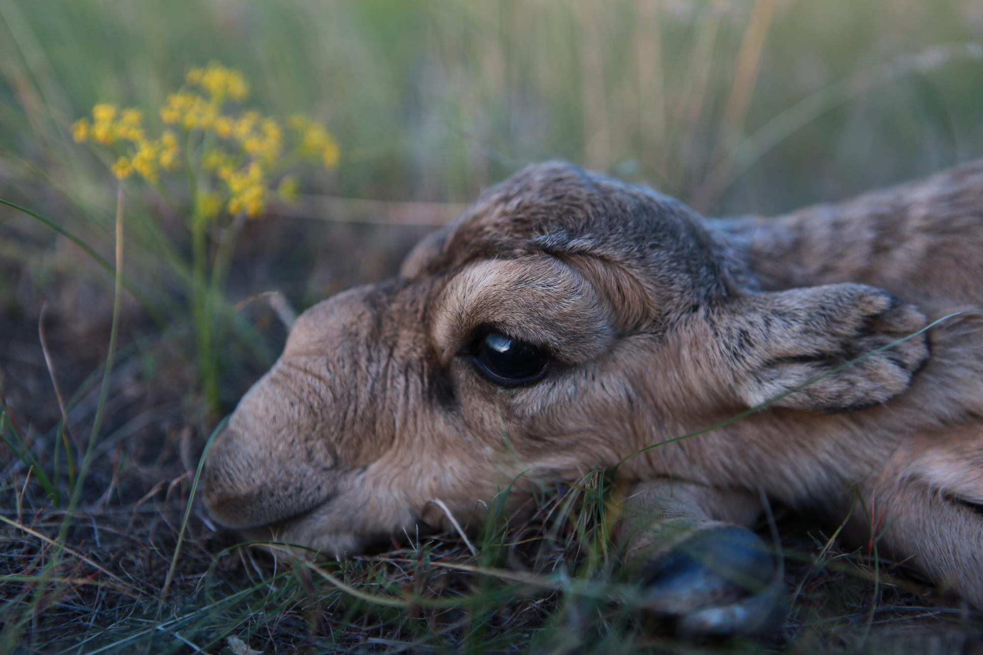
THANK YOU
Спасибо
Insert Image

